Slide 1


Projeto RHYTHMICITY
Equipe
Felipe Vilhena
Lucas Hauck
Gabriel Apocalypse
Luiz Segolin

Slide 2

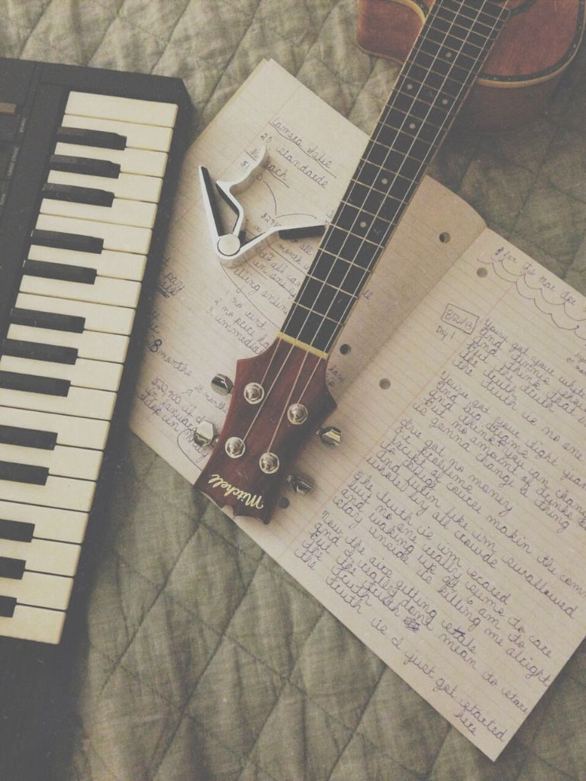
Contexto DO Problema
O problema em aprender música atualmente se da pela falta de tempo e material didático para um aprendizado melhor e mais rápido, que tem sido o foco de muitos dos alunos que se empenham em começar a aprender teoria musical, e assim partir para um instrumento na pratica.

Slide 3
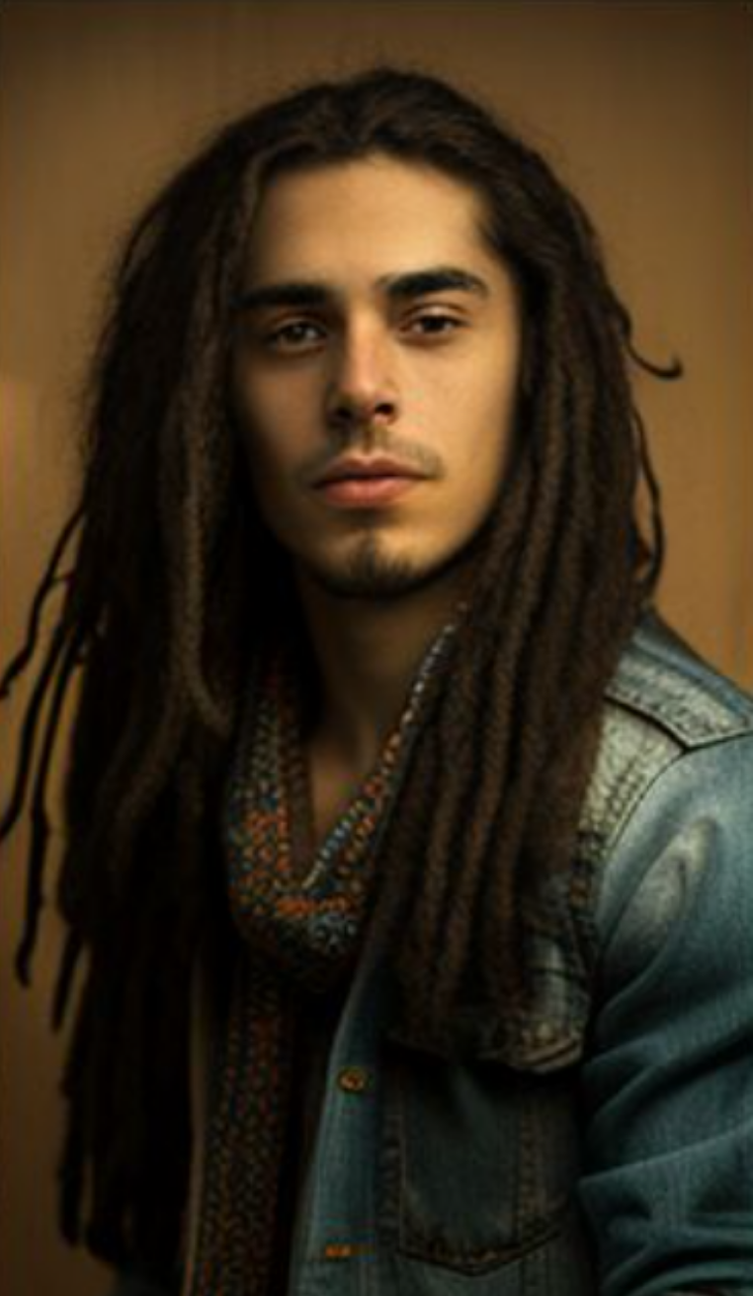
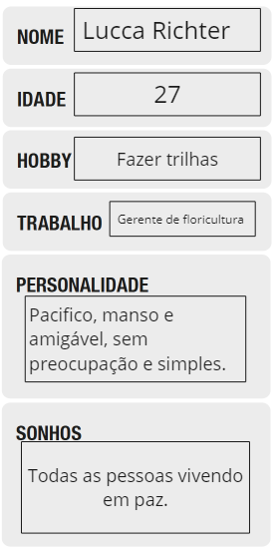

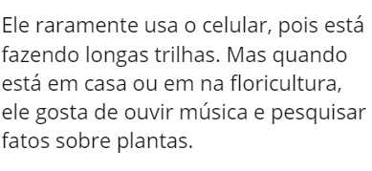

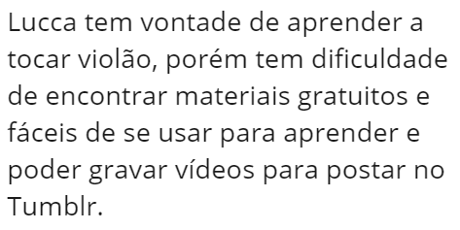
Público-Alvo | PERSONAS

Slide 4
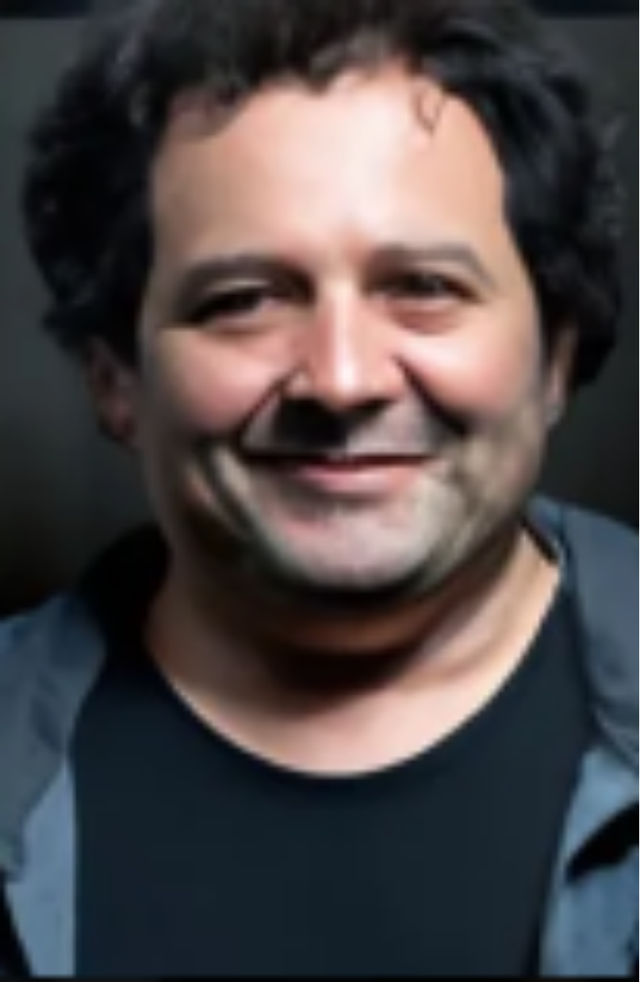
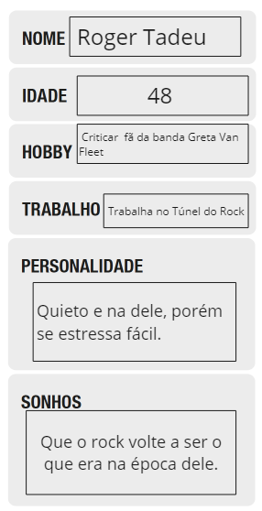
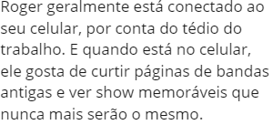
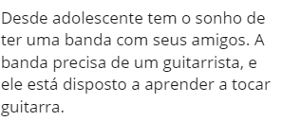
Público-Alvo | PERSONAS

Slide 5

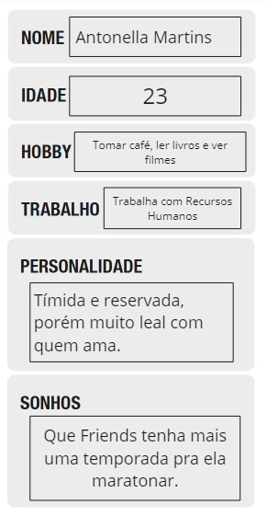
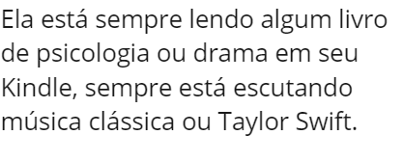
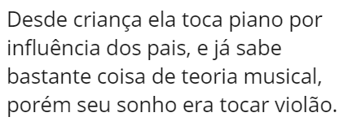
Público-Alvo | PERSONAS

Slide 6
Proposta de Solução | Objetivos
Aulas EAD gratuitas, gerando lucro para a empresa através de patrocinadores, anunciantes e aluguel de instrumentos.
Incluir um sistema de aluguel de instrumentos, de modo que o usuário encaixe o tempo do ensino dentro da sua rotina. Além disso, o dinheiro será investido somente enquanto o sistema lhe for útil, diferentemente de uma escola de música comum que não fornece instrumento como material.
Oferecer uma breve introdução à música, a destacar seus aspectos no nível social e psicológico, com o objetivo de incentivar o interesse no visitante.
Entregar exercícios de treino de coordenação motora.
Dividir lições cumulativas em pequenas porções para otimizar o tempo do usuário e evitar que esse sinta-se sobrecarregado ou atrasado.
Criar aulas interativas em dispositivos móveis que mostrem como dado instrumento funciona na prática.

Slide 7
Histórias de Usuários e Requisitos
Histórias de Usuários
agdasdads
Requisitos Funcionais
agdasdads
Requisitos Não Funcionais
agdasdads

Slide 8
Projeto da Interface

Slide 9
Metodologia
Processo de Trabalho (Design Thinking e Scrum)
Divisão de Papéis
Ferramentas
Controle de Versão

Slide 10


Projeto RHYTHMICITY
Equipe
Felipe Vilhena
Lucas Hauck
Gabriel Apocalypse
Luiz Segolin

